Slide 1
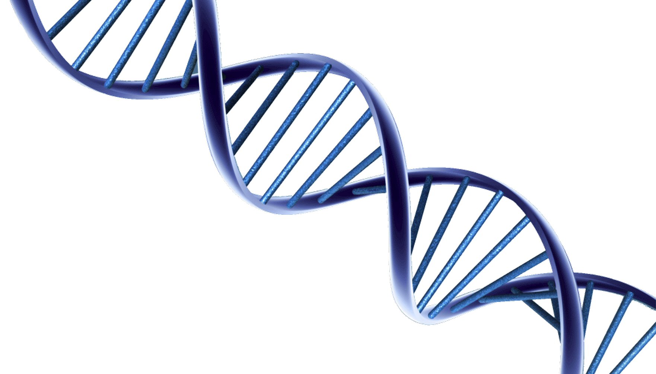
Chương III:
DNA và Gene
Bài 20: Thực hành:
THIẾT KẾ MÔ HÌNH DNA

Slide 2

DNA là gì?
D N A
EOXY
RIBO
UCLEIC
CID
Là một loại nucleic acid
Cấu tạo từ các nguyên tố
C, H, O , N, P

Slide 3
Đại phân tử
Số lượng lớn, kích thước lớn
Cấu tạo theo nguyên tắc đa phân
Đơn phân là nucleotide gồm
4 loại: A , T , G , C
3

Slide 4
- DNA là một chuỗi xoắn kép gồm hai mạch song song, xoắn đều.
Các nucleotide giữa 2 mạch đơn liên kết với nhau thành từng cặp theo nguyên tắc bổ sung (NBTS) :
A liên kết với T
G liên kết với C
- Mỗi chu kỳ xoắn dài 34 A^{O} gồm 10 cặp nucleotide. Đường kính là 20 A^{O} / mỗi vòng xoắn,

Slide 5
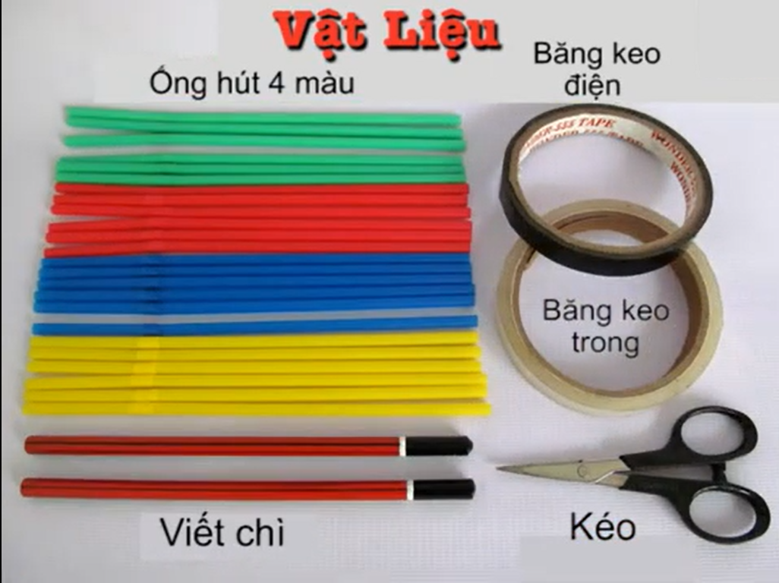
CHUẨN BỊ

Slide 6
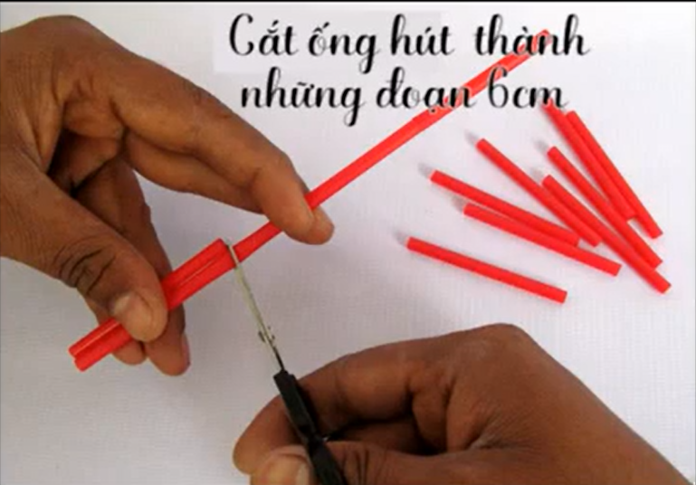
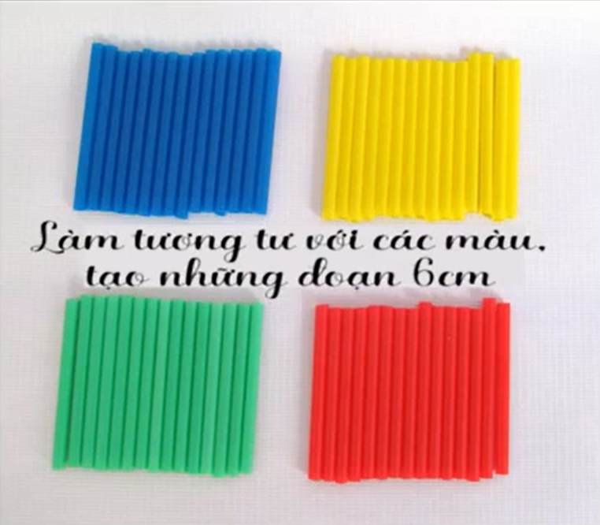

Slide 7
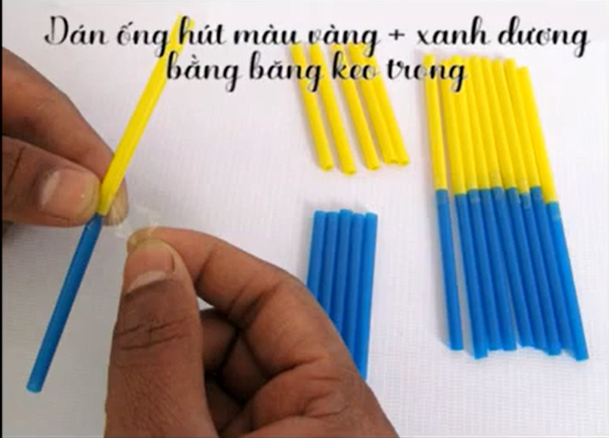
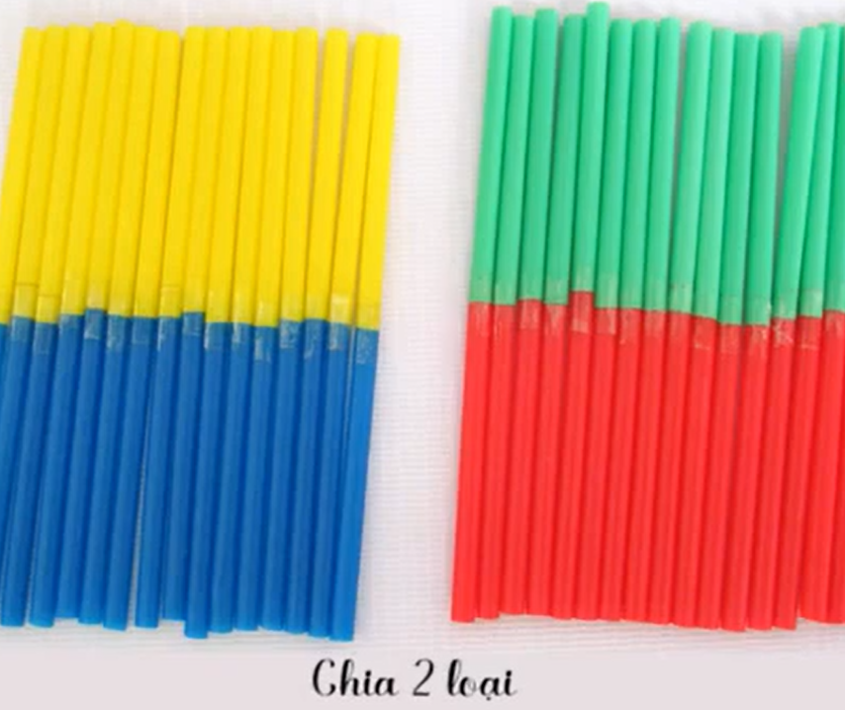

Slide 8
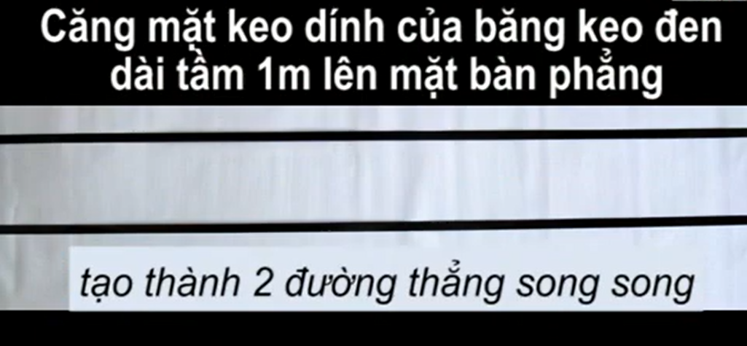
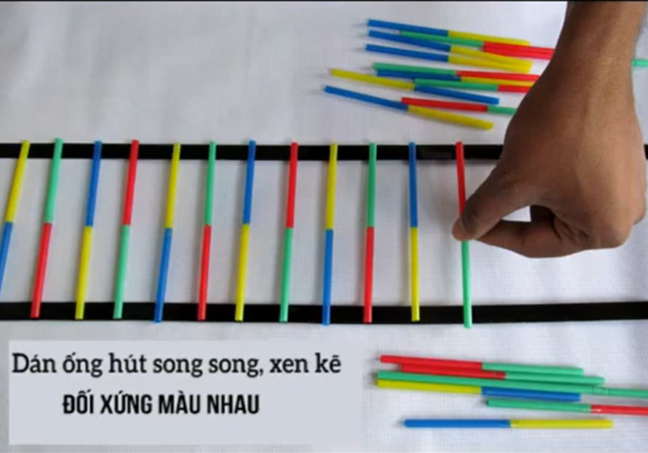

Slide 9
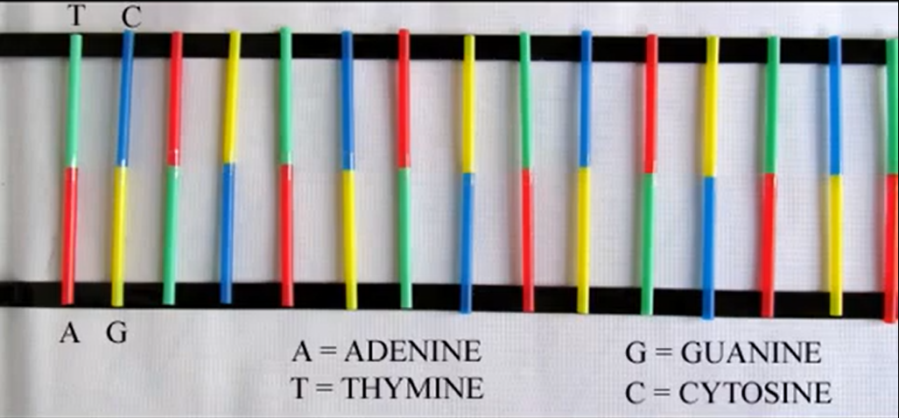

Slide 10
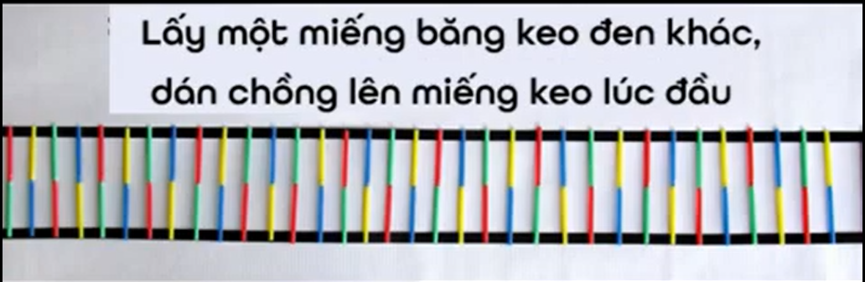
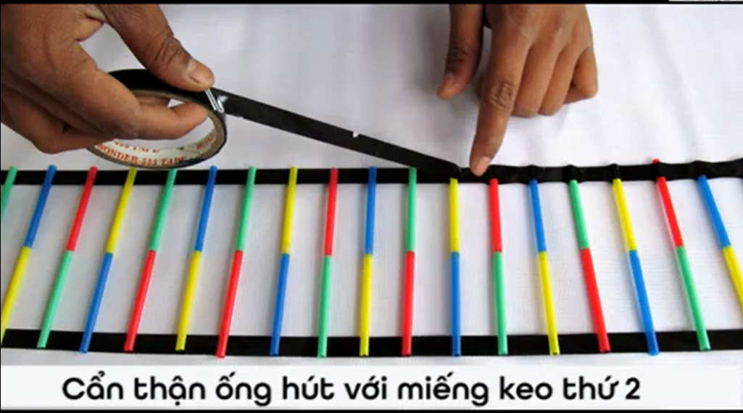

Slide 11
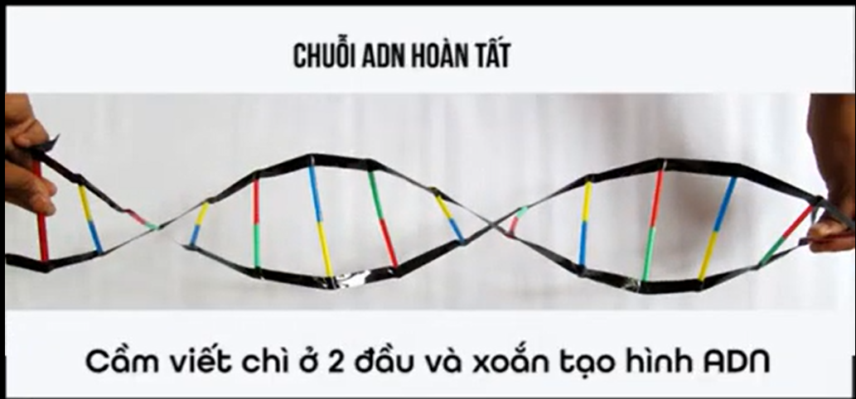
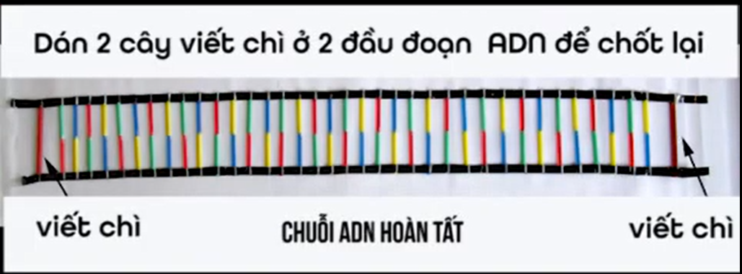

Slide 12
HƯỚNG DẪN HỌC TẬP
Học bài 19, chép bài vào vở
Hoàn tất BT ở phần Câu hỏi và bài tập/SGK tr.59
Đọc trước bài 1,2

Slide 13

Chúc các em học tập tốt!

